Slide 1
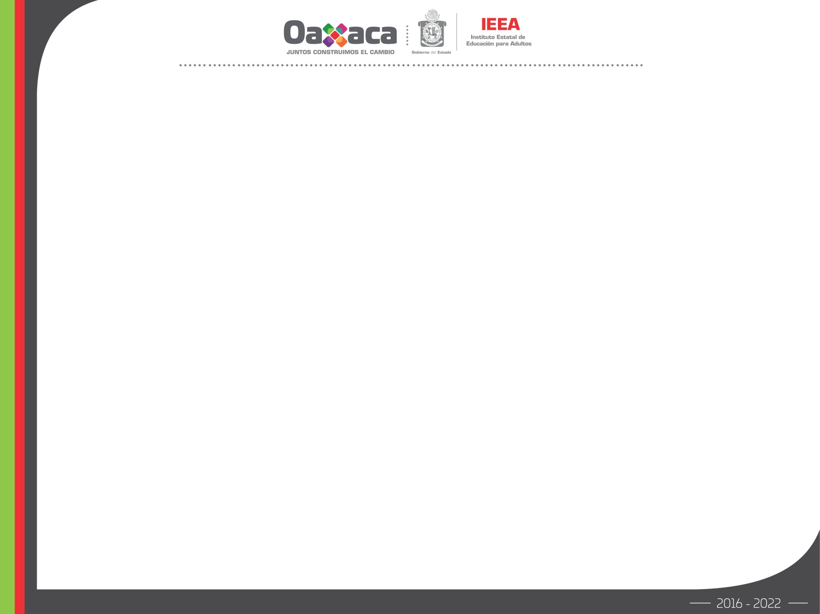
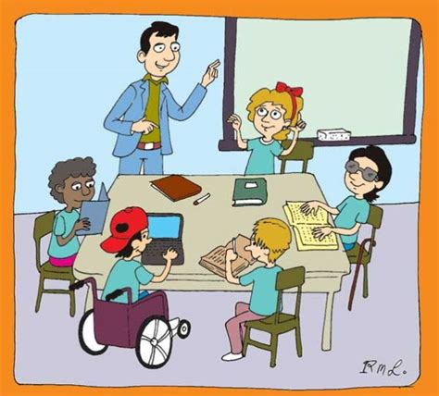
COORDINACIÓN DE SERVICIOS EDUCATIVOS
DEPARTAMENTO DE ACREDITACIÓN Y CERTIFICACIÓN
PROCESOS Y LINEAMIENTOS 2020
FEBRERO 2020

Slide 2
DEPARTAMENTO DE ACREDITACIÓN:
EVALUACIÓN DEL APRENDIZAJE
Mensualmente se les envía su material de aplicación de acuerdo a su requerimiento de material solicitado y de la estadística que se obtenga de su aplicación del mes anterior.
Queda estrictamente prohibido la reproducción(foto copiado) de cuadernillos quien incurra en esta actividad será sancionado.
Para la devolución del material no utilizado al Departamento de Acreditación, y de acuerdo a los lineamientos de control escolar frac. 7.9 tendrán un lapso de 30 días después de su aplicación.(Dentro de los primeros cinco días hábiles).
Para la devolución del material utilizado a si como las hojas de respuesta al Departamento de Acreditación, tendrán un lapso de 60 días posterior a su aplicación. (Dentro de los primeros cinco días hábiles).
Los exámenes deberán ser entregados al Departamento de acreditación de acuerdo a la lista que se les envía en la recepción del material de aplicación.

Slide 3
EVALUACIÓN DEL APRENDIZAJE
En caso de extravío de cuadernillos deberán realizar la búsqueda correspondiente y en el caso de no ser posible la recuperación, levantar el acta ante el ministerio público y hacer llegar dicho documento en original.
El responsable de acreditación enviará por correo electrónico la programación de sedes de aplicación y solicitud de pago de aplicadores los primeros 10 días de cada mes.(las cz de la 2001 a la 2013 a la cuenta de correo oax_acred11@inea.gob.mx y las cz de la 2014 a la 2028 a la cuenta oax_acred9@inea.gob.mx
Deben revisar correctamente la programación de sedes de aplicación (máximo 5 aplicaciones por aplicador), verificar minuciosamente la cantidad de exámenes programados ya que en ocasiones la aplicación es menor a lo programado, en caso de cambio de aplicador enviar en el tiempo establecido dicho cambio y que se realice el cambio en el sistema.
- Una sede que no logre la presentación del 75% de exámenes en dos ocasiones consecutivas no podrá ser programada para una siguiente aplicación, y por lo consiguiente se inactivará.
- En el caso de las sedes con índice de presentación por debajo del 75% podrán fusionarse con otra sede cercana para optimizar la operación de la aplicación.

Slide 4
CERTIFICACIÓN
EXPEDIENTE DIGITAL PARA TRAMITE DE CERTIFICADO Y CERTIFICACIÓN
EXPEDIENTE DIGITAL PARA CERTIFICADO
P R I M A R I A SECUNDARIA
Registro del beneficiario Registro del beneficiario
Fotografía Fotografía
UTC Certificado de primaria
CURP UTC
CURP
Nota.- En caso de contar con boletas de grados de estudios aprobados y se les aplicó equivalencia, se anexarán al expediente digital.
En el caso de concluir primaria y continuar con secundaria en el INEA, deberán digitalizar en el sistema el certificado y eliminar la leyenda “certificado primaria INEA en trámite.”(Antes de que se vuelva UCN de secundaria)

Slide 5
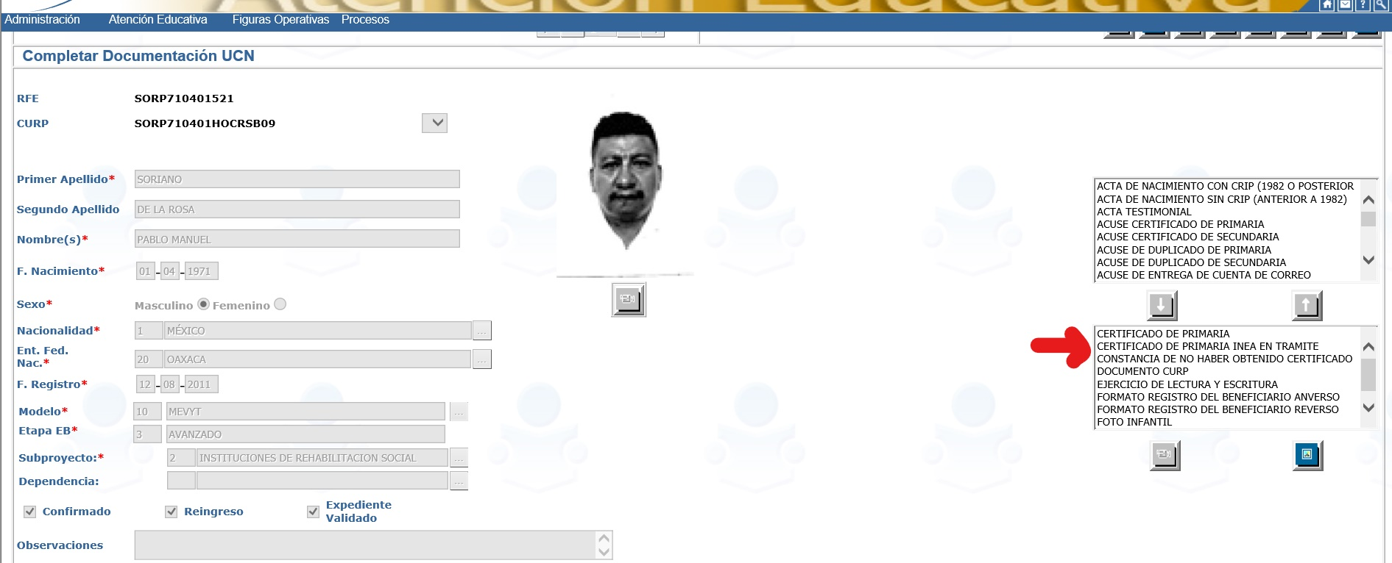

Slide 6
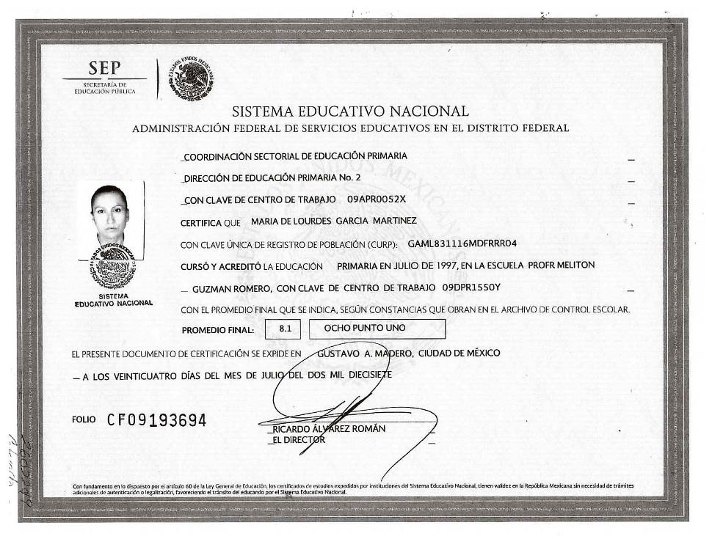
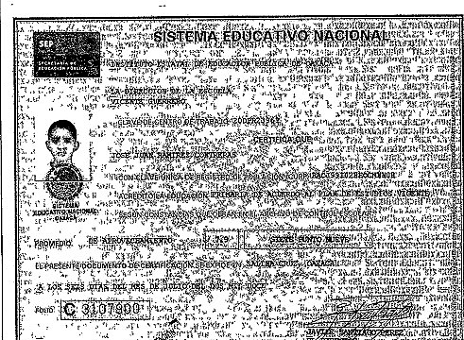
Documento correcto
Documento incorrecto

Slide 7
EXPEDIENTE PARA CERTIFICACIÓN (DUPLICADO) años anteriores al 2018
P R I M A R I A SECUNDARIA
Registro del beneficiario Registro del beneficiario
Fotografía digital Fotografía digital
Acta de nacimiento o curp Acta de nacimiento o curp
Tramite especial Certificado de primaria
Tramite especial
NOTA:
Las certificaciones(duplicado) de los beneficiarios a quienes se les emitió certificado a partir del año 2018, para su tramite únicamente requerirá enviar un oficio al departamento de acreditación realizando la solicitud del mismo y anexando el formato de trámite especial.

Slide 8
La coordinación de zona deberá de tramitar el certificado una ves que haya concluido nivel el beneficiario, para esto se tienen 30 días naturales como marcan las reglas de operación.
La coordinación de zona deberá hacer la entrega de los certificados recibidos a los beneficiarios en un periodo de 30 días naturales posteriores a la emisión como marca los Lineamientos de control escolar frac 9.5.4.
Al siguiente mes la coordinación deberá entregar al Departamento de Acreditación los respectivos acuses debidamente requisitados una vez que se haya capturado y digitalizado en el sistema(SASA).

Slide 9
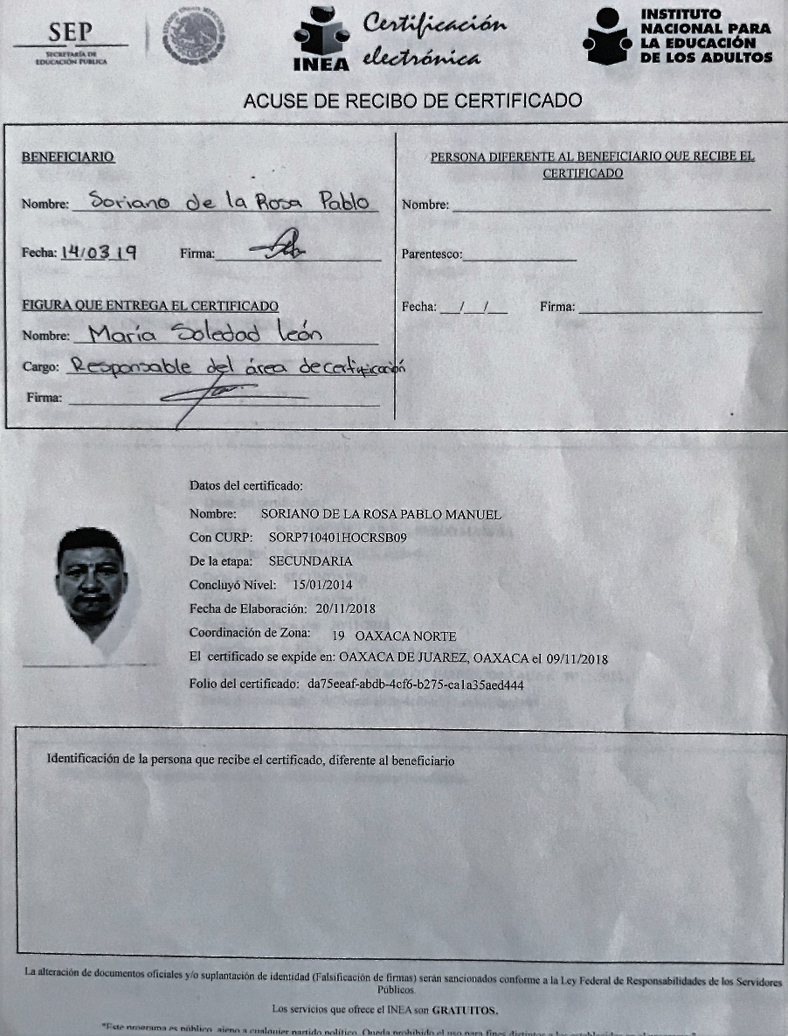
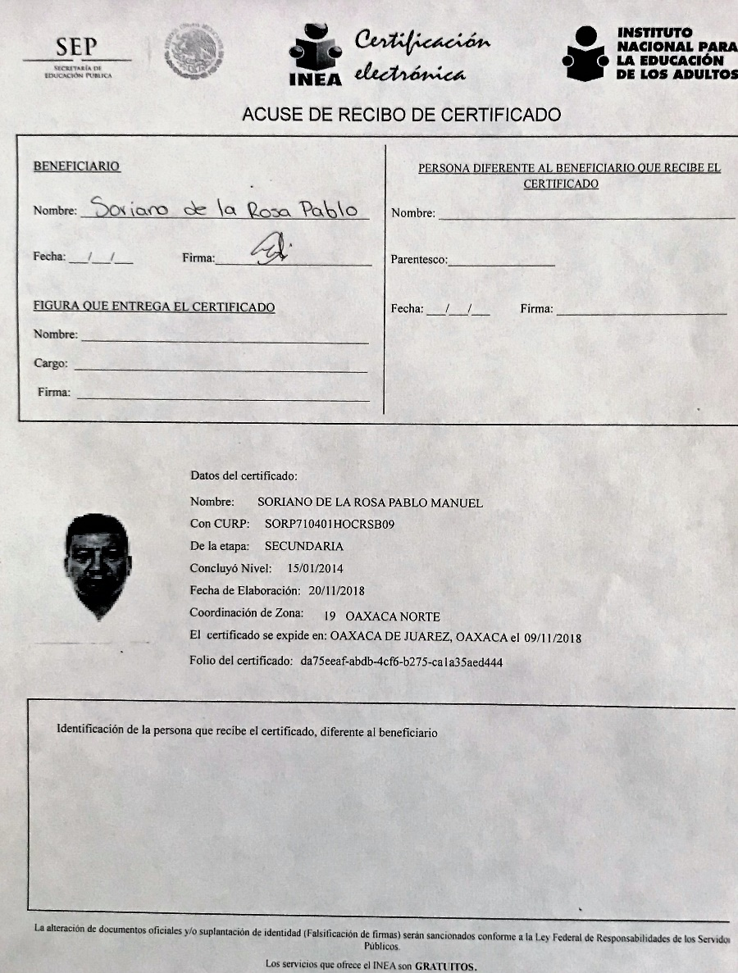
ACUSE CORRECTO
ACUSE INCORRECTO

Slide 10
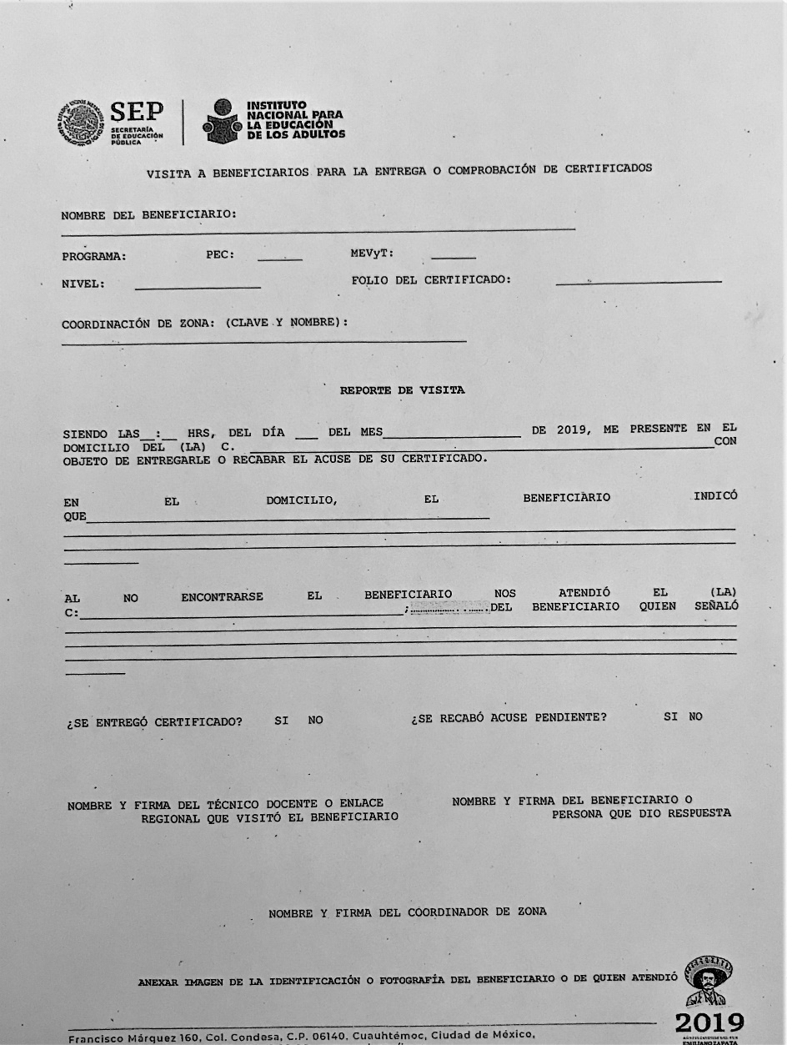
CANCELACIÓN DE CERTIFICADOS DIGITALES
Para la cancelación de certificados digitales es indispensable presentar el certificado original, así como el formato de visita a beneficiarios.

Slide 11
MEVyT 10-14
Los beneficiarios de esta vertiente son niñas/os y jóvenes de 10 a 14 años de edad, que por su condición de extra-edad y de otros factores derivados de situaciones personales específicas , no pueden asistir al sistema escolarizado y soliciten ser incorporados al servicio del INEA, no deberán estar inscritos en el sistema escolarizado o en su caso, presentar una carta de baja.
El trámite de inscripción se debe realizar en la coordinación de zona o el área de acreditación estatal.
Solo tienen derecho a presentar, si es su deseo la primera sesión, el examen diagnóstico para acreditar la fase 1 en su conjunto, posteriormente para su conclusión deberán acreditar mediante módulos, sin que exceda de 2 módulos al mes.
TRAMITES ESPECIALES

Slide 12
DISPENSAS DE EDAD
El área de acreditación Estatal debe justificar con base en las evidencias documentales entregadas por el padre, tutor o instancia que atiende al menor, la procedencia de la dispensa solicitada, lo cual debe estar sustentado en el formato de verificación documental. Con base en la fracción 5.8 de los lineamientos de control escolar.
Con el fin de garantizar la conclusión de su proceso de formación educativa básica, los beneficiarios que ingresen bajo la modalidad de dispensa de edad, podrán presentar las boletas de grados aprobados en el sistema escolarizado, pero no tendrán la opción de acreditar mediante el examen diagnóstico.

Slide 13
La documentación que se deberá anexar será la siguiente:
Registro del beneficiario debidamente llenado
CURP
Carta de padre o tutor* (*documento legal que acredite la custodia)
Identificación oficial vigente del padre o tutor
Comprobante de domicilio
Soporte documental que sustenta la solicitud
En su caso, boletas de grados aprobados en el sistema escolarizado
Escrito donde deberán especificar motivos y causas por la cual requiere los servicios del INEA.
Formato de Verificación Documental.
Se precisa que los educandos con aptitudes sobresalientes deben ser atendidos en el sistema escolarizado que ofrece la SEP.
Las solicitudes de dispensas de edad que estén por cumplir los 15 años en un lapso de 60 días, no procederán.
Para acreditar, deberán presentar el ultimo examen con 15 años cumplidos y así poder ser UCN de nivel avanzado.

Slide 14
Formato de verificación documental

Slide 15
DIGITALIZACIÓN
Mensualmente recibimos de la DAS el porcentaje de digitalización que presenta nuestro Instituto, debido a lo anterior se les solicita darle seguimiento y atención al proceso de digitalización.
Se les proporcionará una base de datos en la cual se detallan a los beneficiarios que les hace falta algún documento que digitalizar del periodo de febrero de 2017 a la fecha.
Es necesario llevar a cabo esta actividad, ya que cada mes él departamento de acreditación reporta a la DAS el avance de digitalización por coordinación de zona.

Slide 16
Cuadro de porcentaje de digitalización.
El proceso de digitalización considera a beneficiarios registrados en los niveles inicial, avanzado e intermedio de acuerdo con los siguientes criterios:
Activos pre ucn´s que le faltan de 1 a 4 módulos para concluir nivel.
Activos que les faltan de 5 a 12 módulos para concluir nivel.
Los documentos que se consideran para el proceso de digitalización son:
Formato deregistro del beneficiario(anverso y reverso)
La fotografía
Certificado de Primaria en el caso de Secundaria.
Beneficiarios registrados | Beneficiarios con expedientes incompletos | % de Beneficiarios con expedientes incompletos
Activos pre-UCN Activos | 5,216 14,038 | 42% 36%

Slide 17
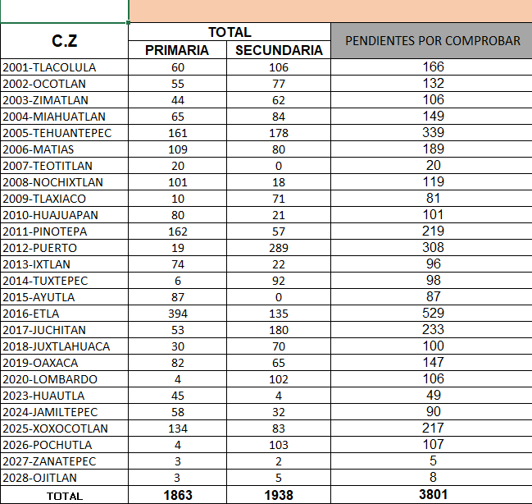
ACUSES PENDIENTES POR COMPROBAR 2019

Slide 18
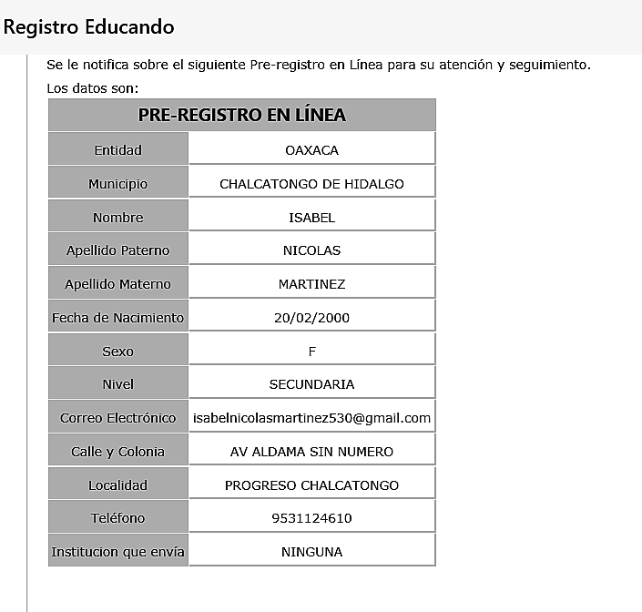
Pre registros en línea del (beneficiario)
Constantemente se les hacen llegar vía correo electrónico pre registros generados en línea por los beneficiarios, a los cuales deberán darles seguimiento, ya que mensualmente oficinas centrales solicita por oficio el estatus que tienen los pre registros que se les hacen llegar.

Slide 19
FIN

